Slide 1
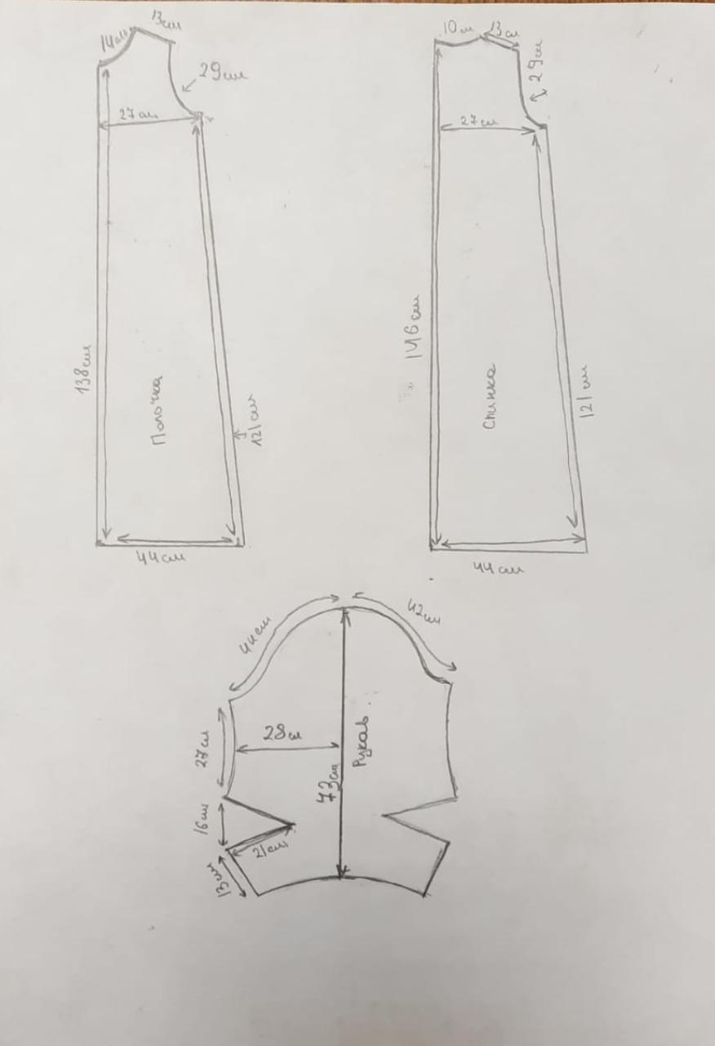
Работы по моделированию И художественном Конструированию одежды студентки 401 группы Минаковой Ольги.
Построение дипломного изделия (пальто) в масштабе.

Slide 2
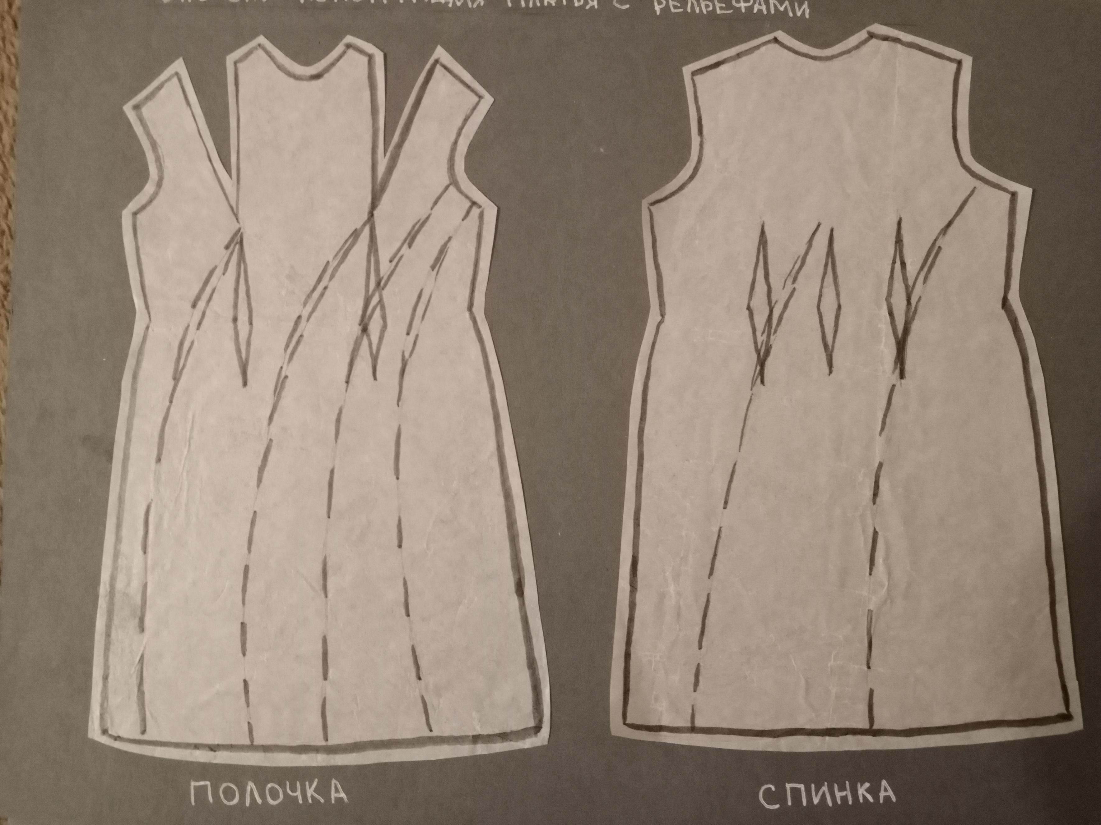
Базовая конструкция построения Платья с рельефами

Slide 3
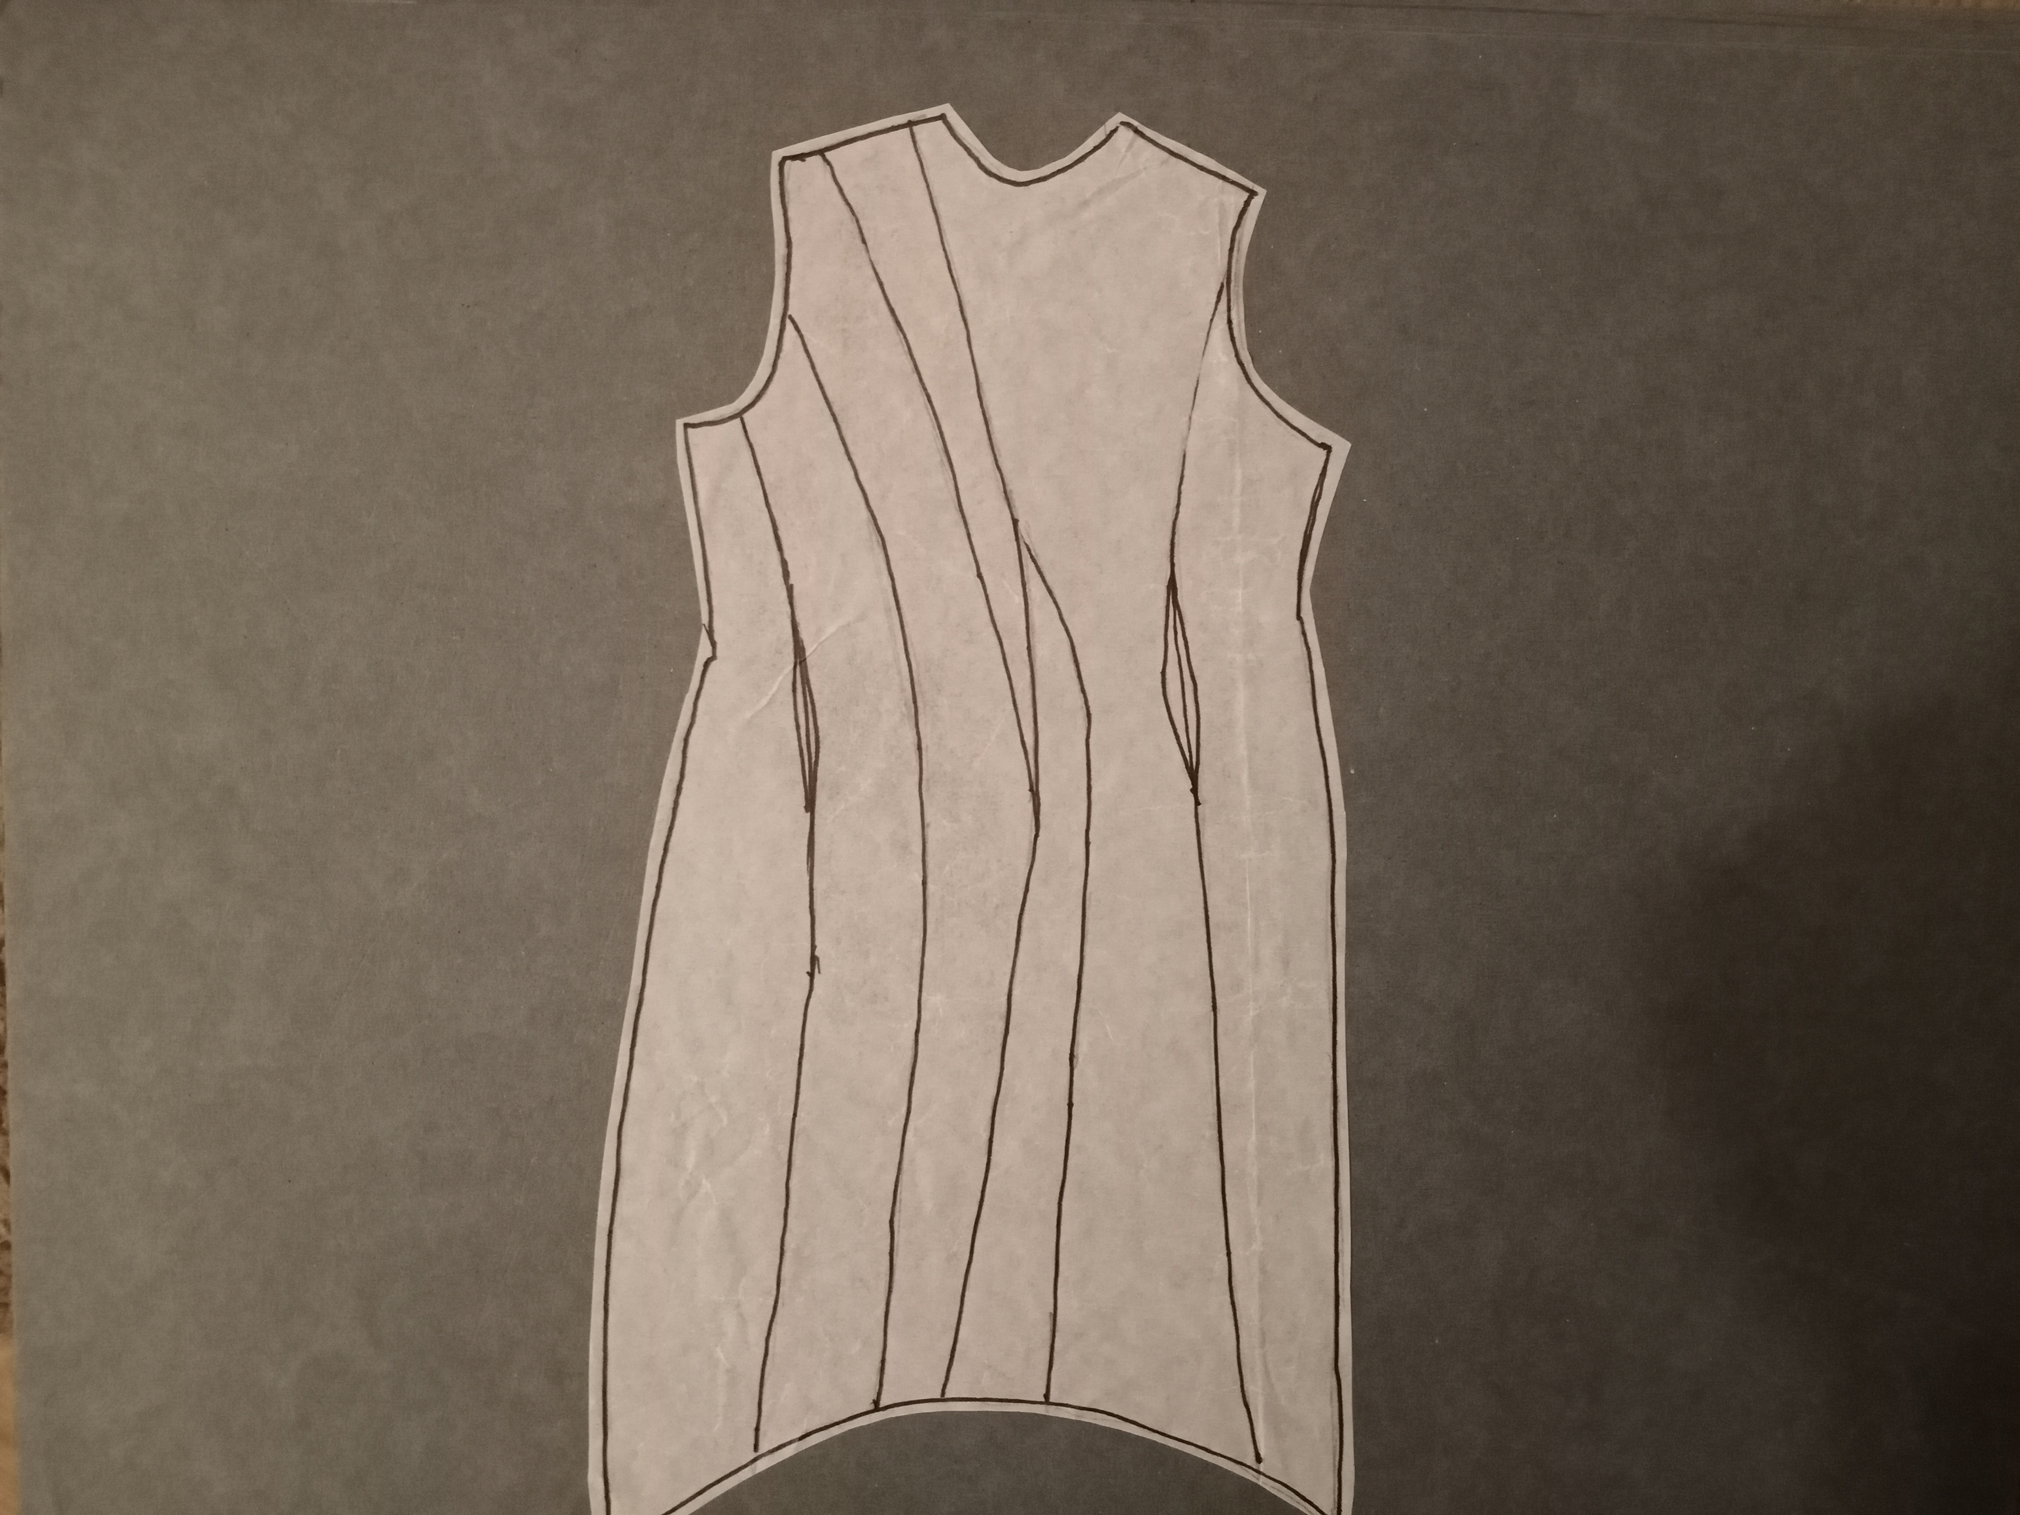

Slide 4
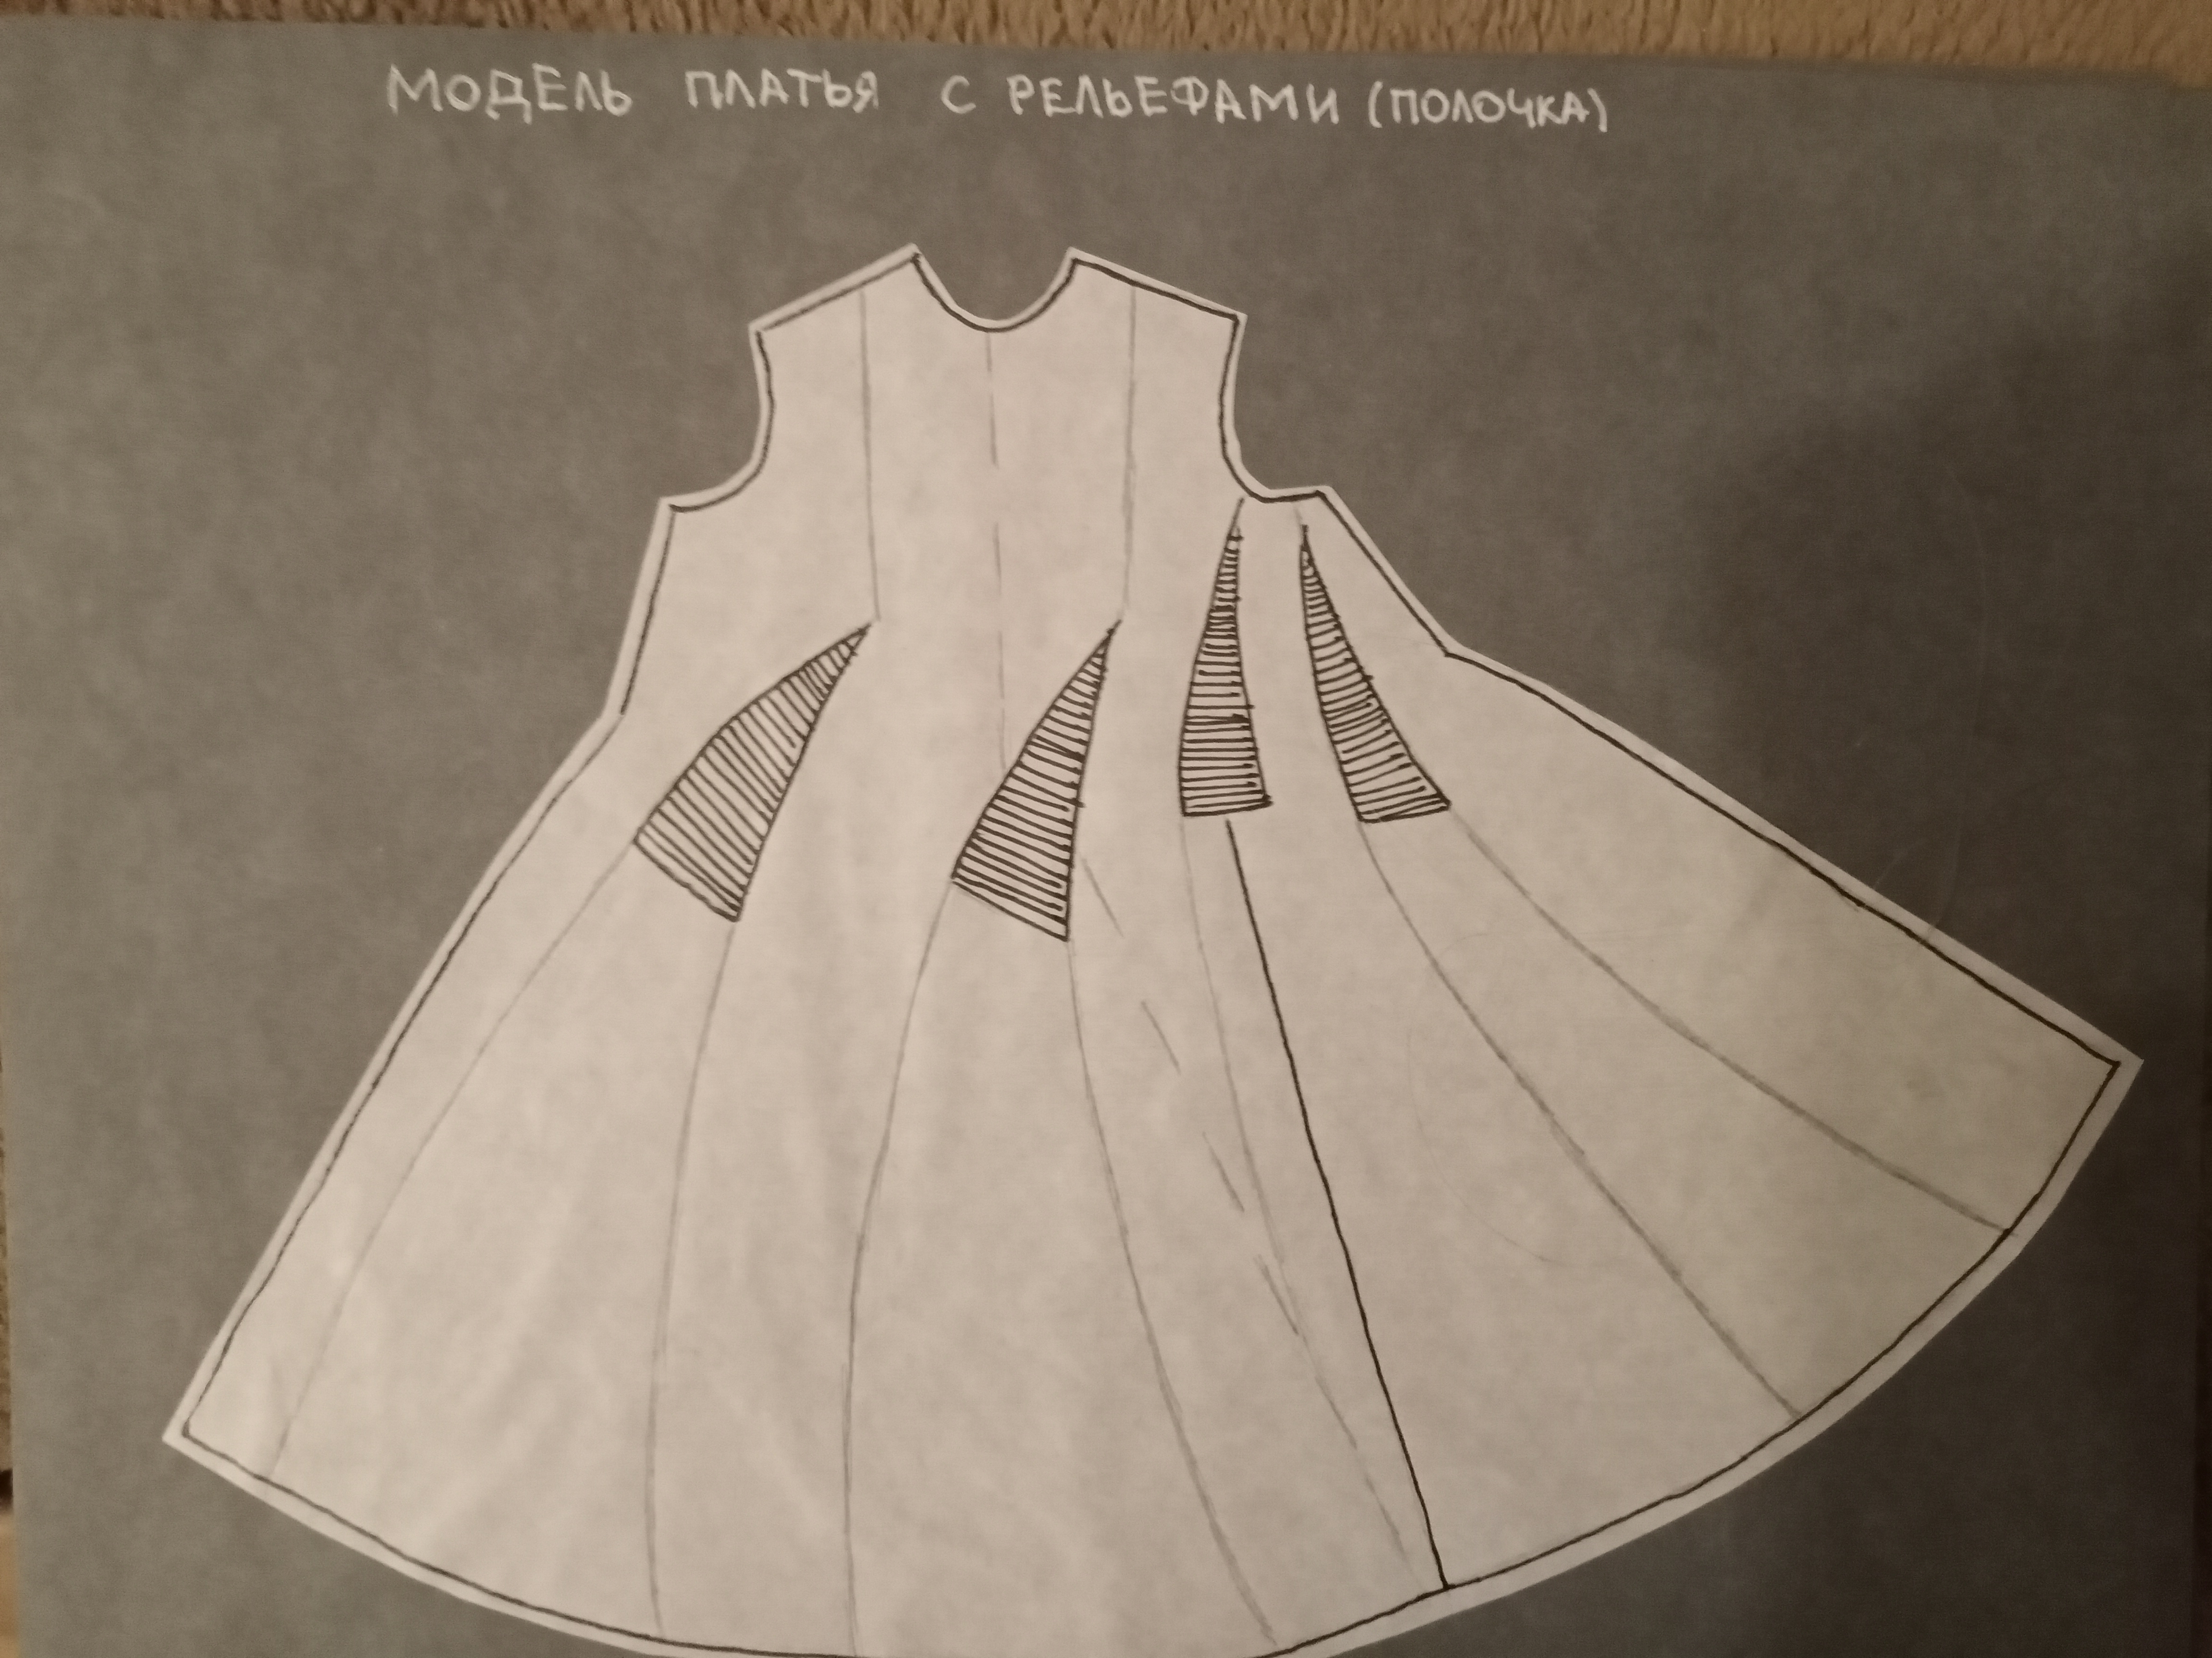
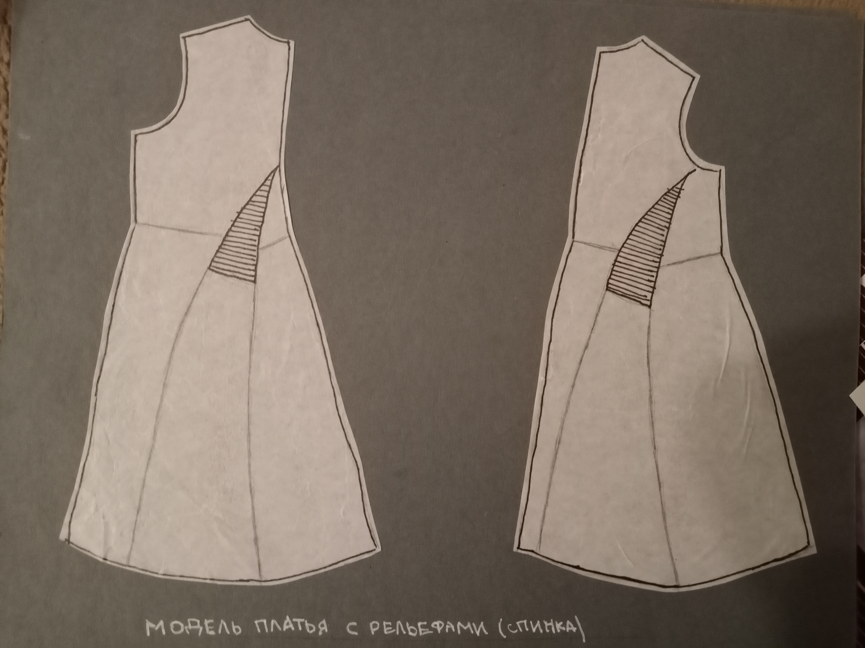
Модель платья с рельефами

Slide 5
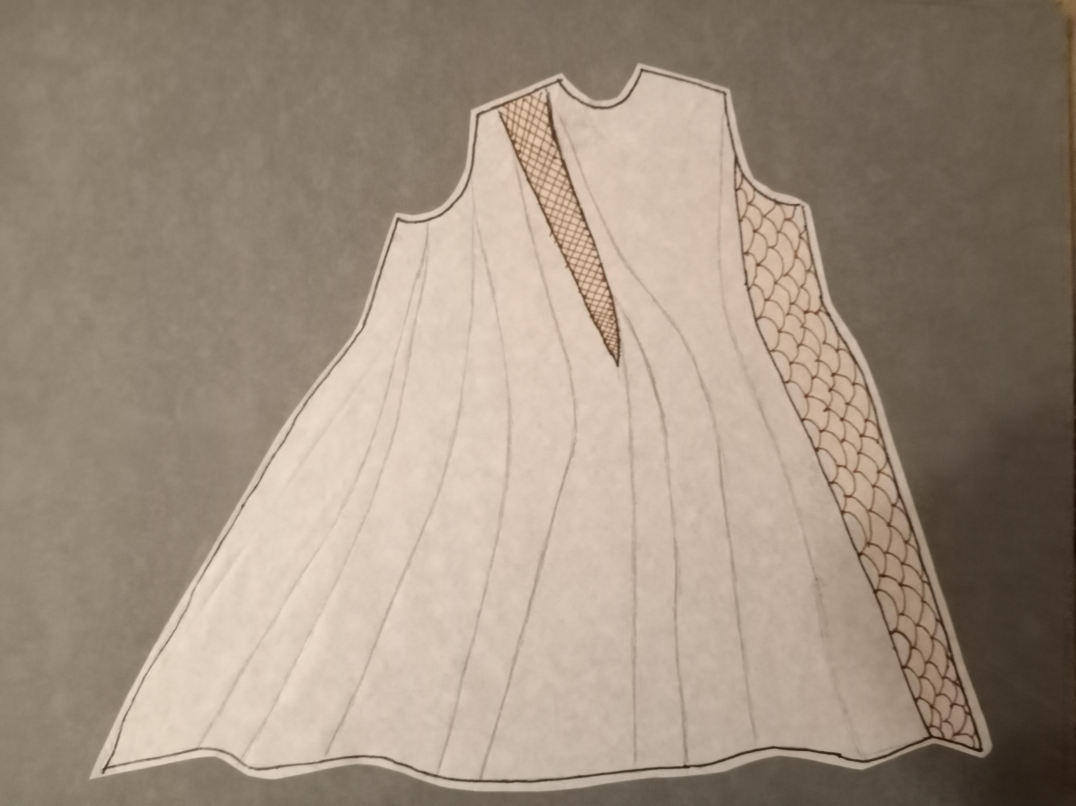

Slide 6
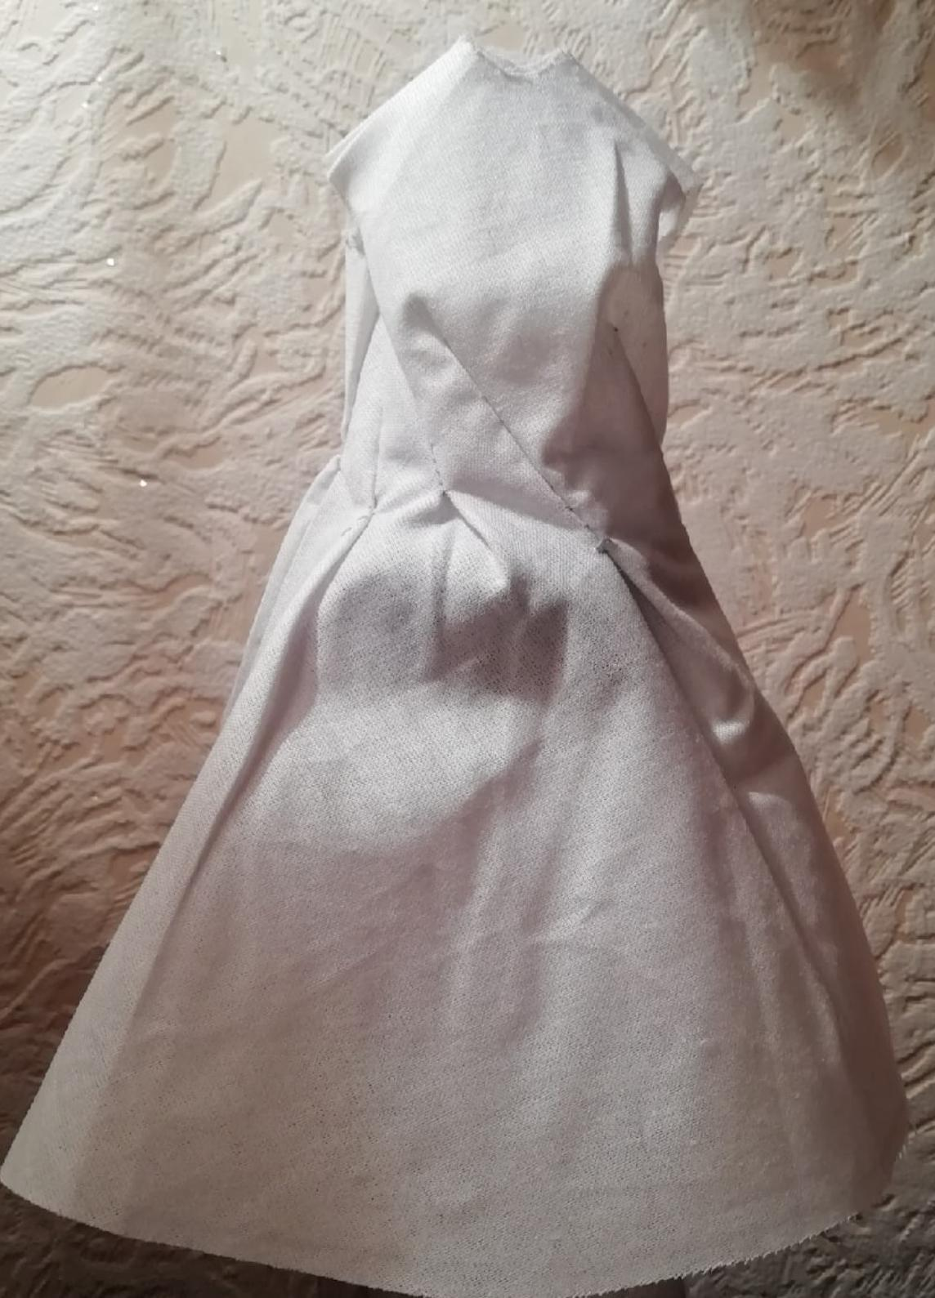
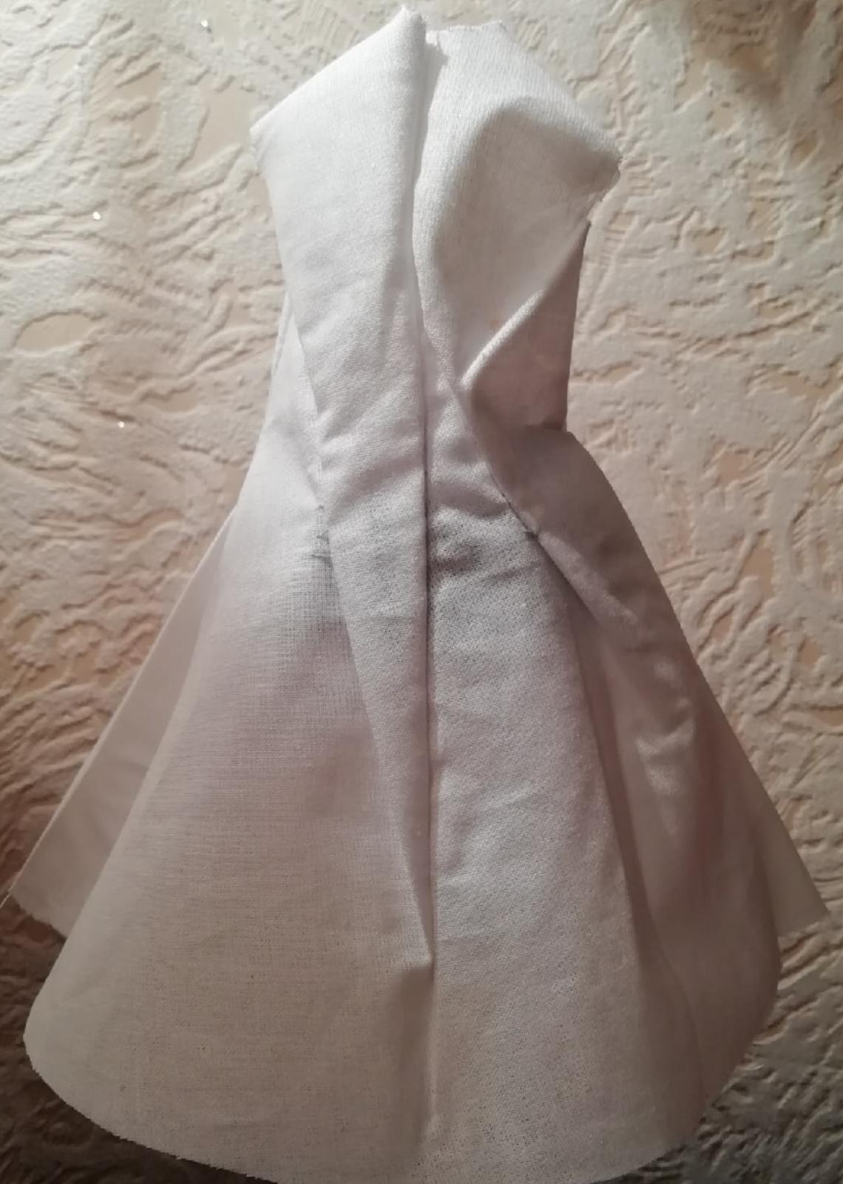
Сшитая Модель платья с рельефами

Slide 7
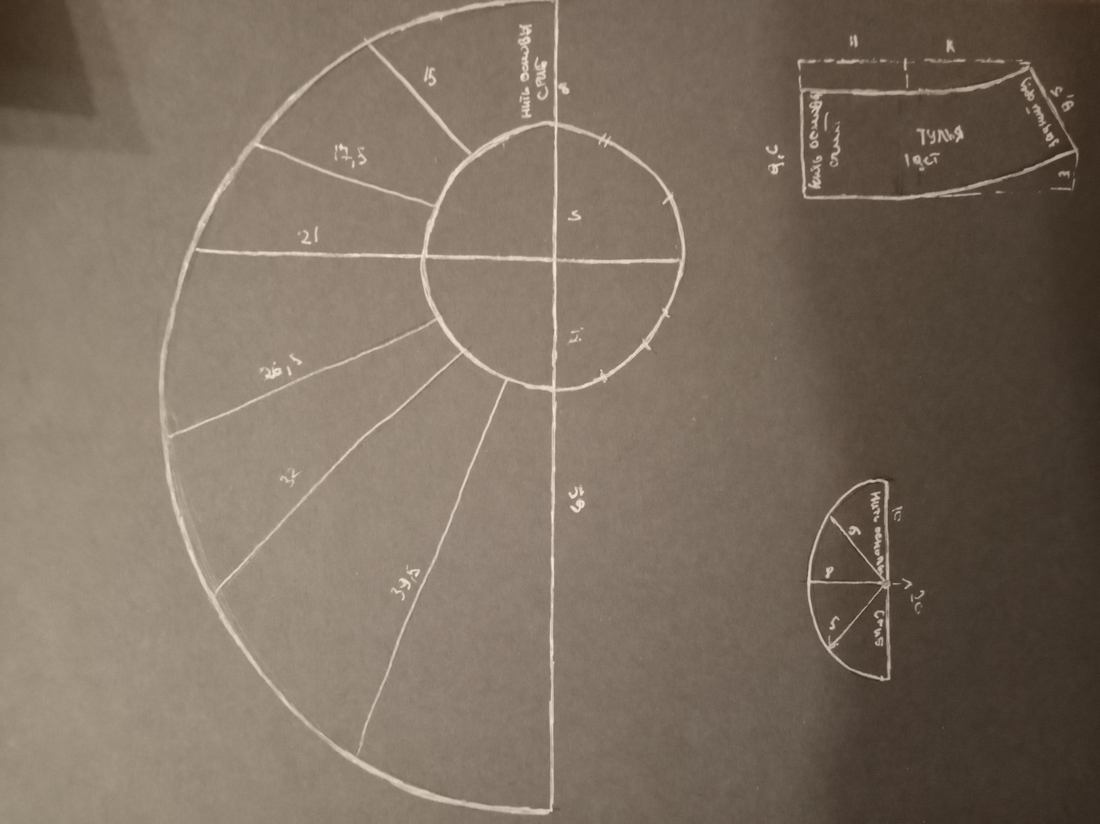
Построение винтажного аксессуара (шляпки) В стиле ретро

Slide 8
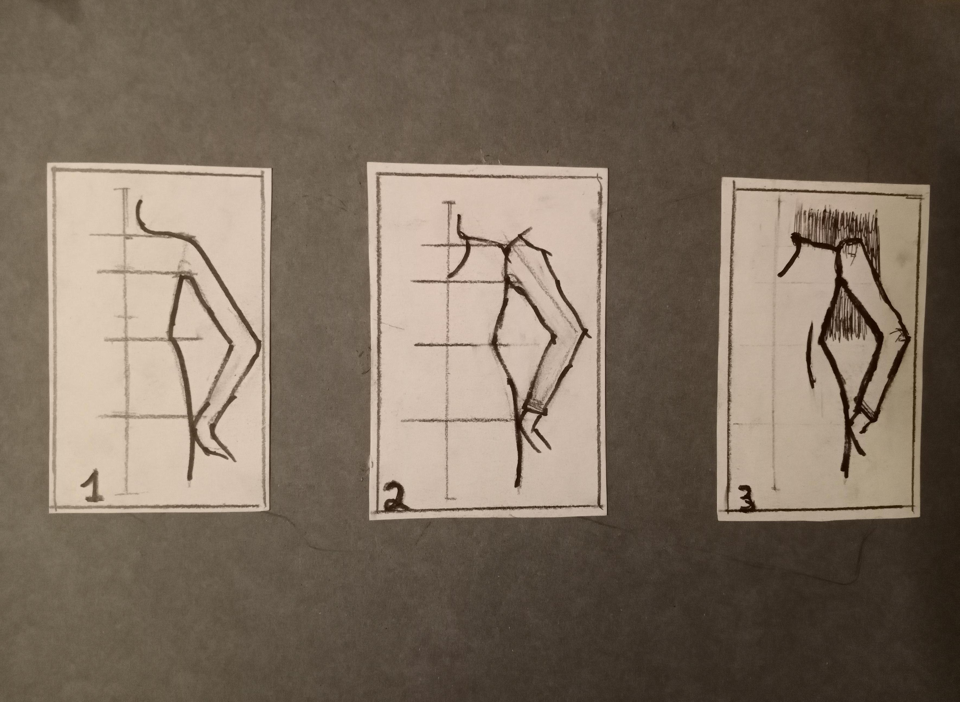
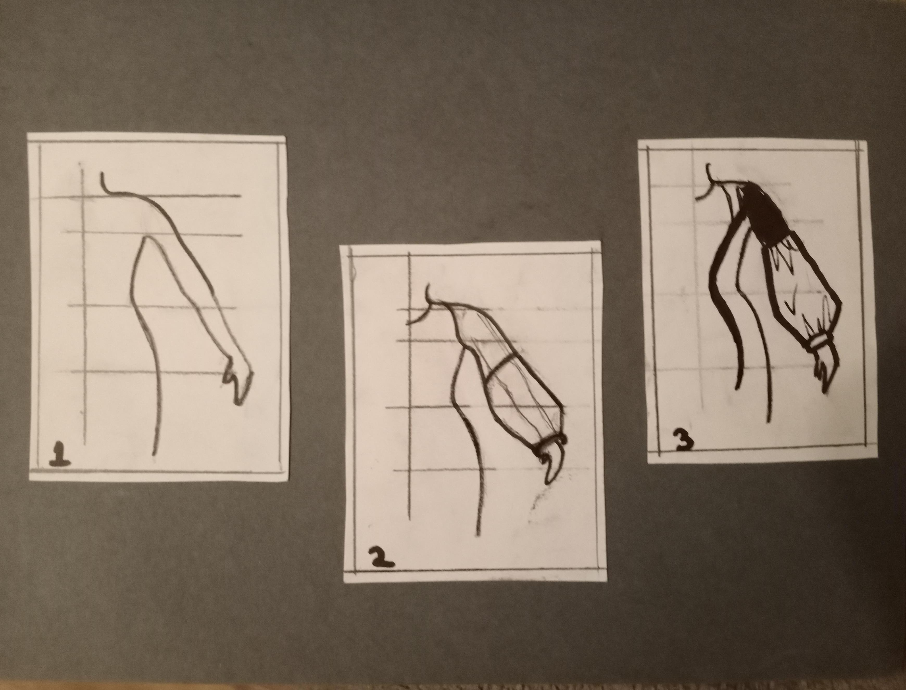
Поэтапное построение различных видов рукавов

Slide 9
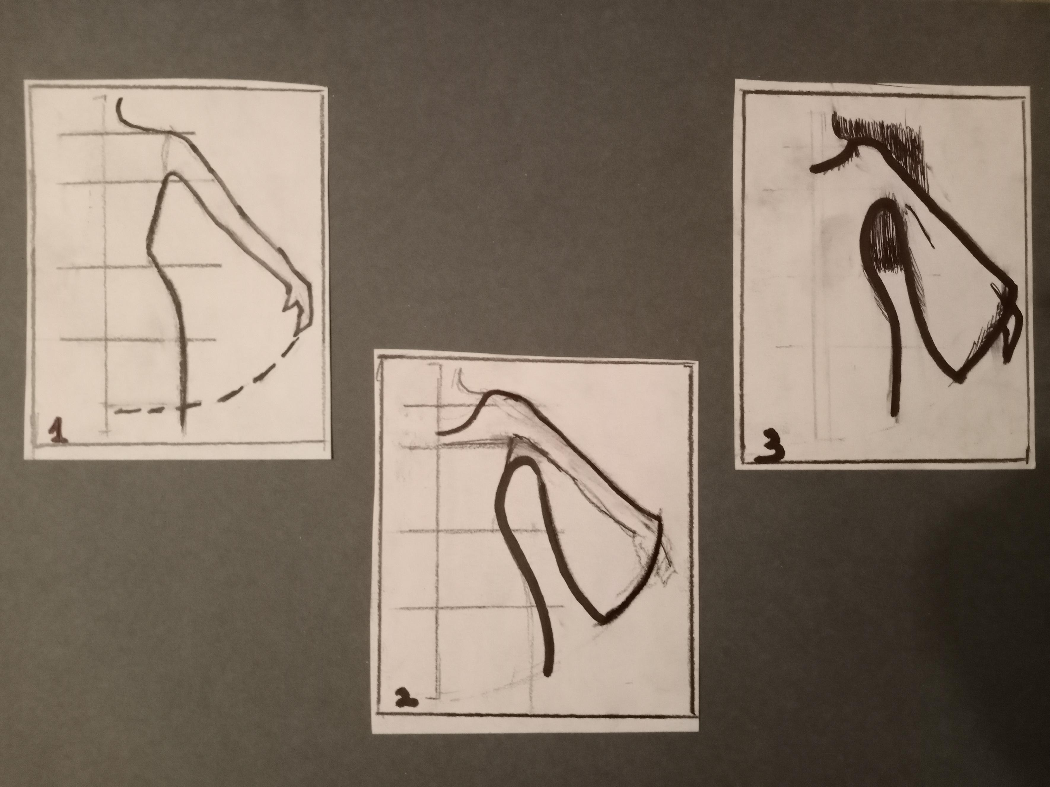

Slide 10
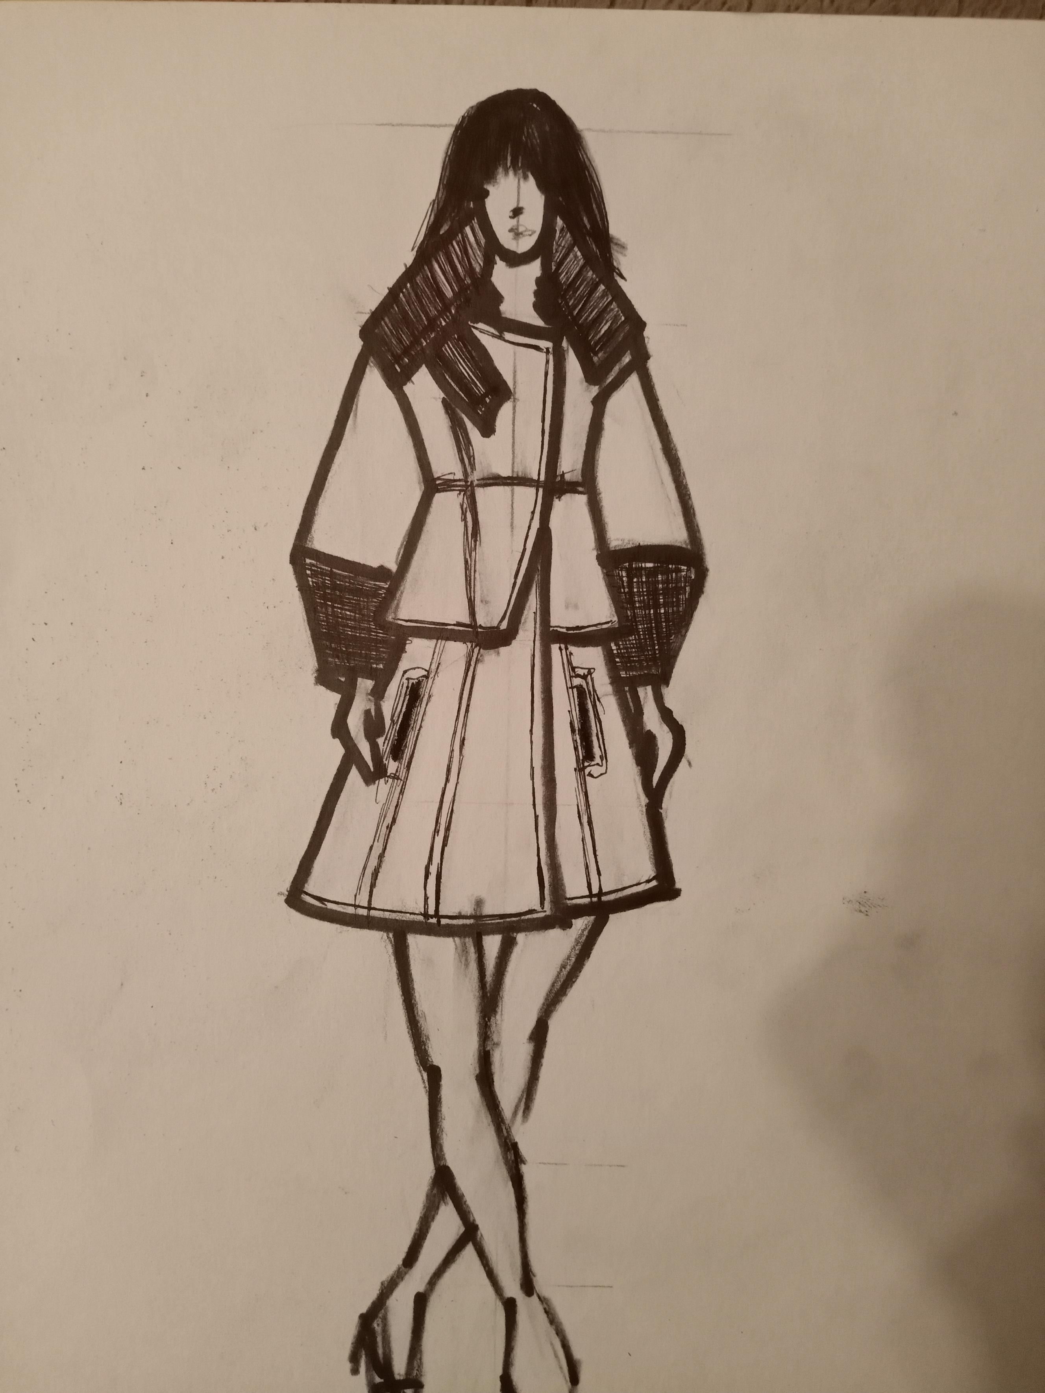
Эскиз модели пальто

Slide 11
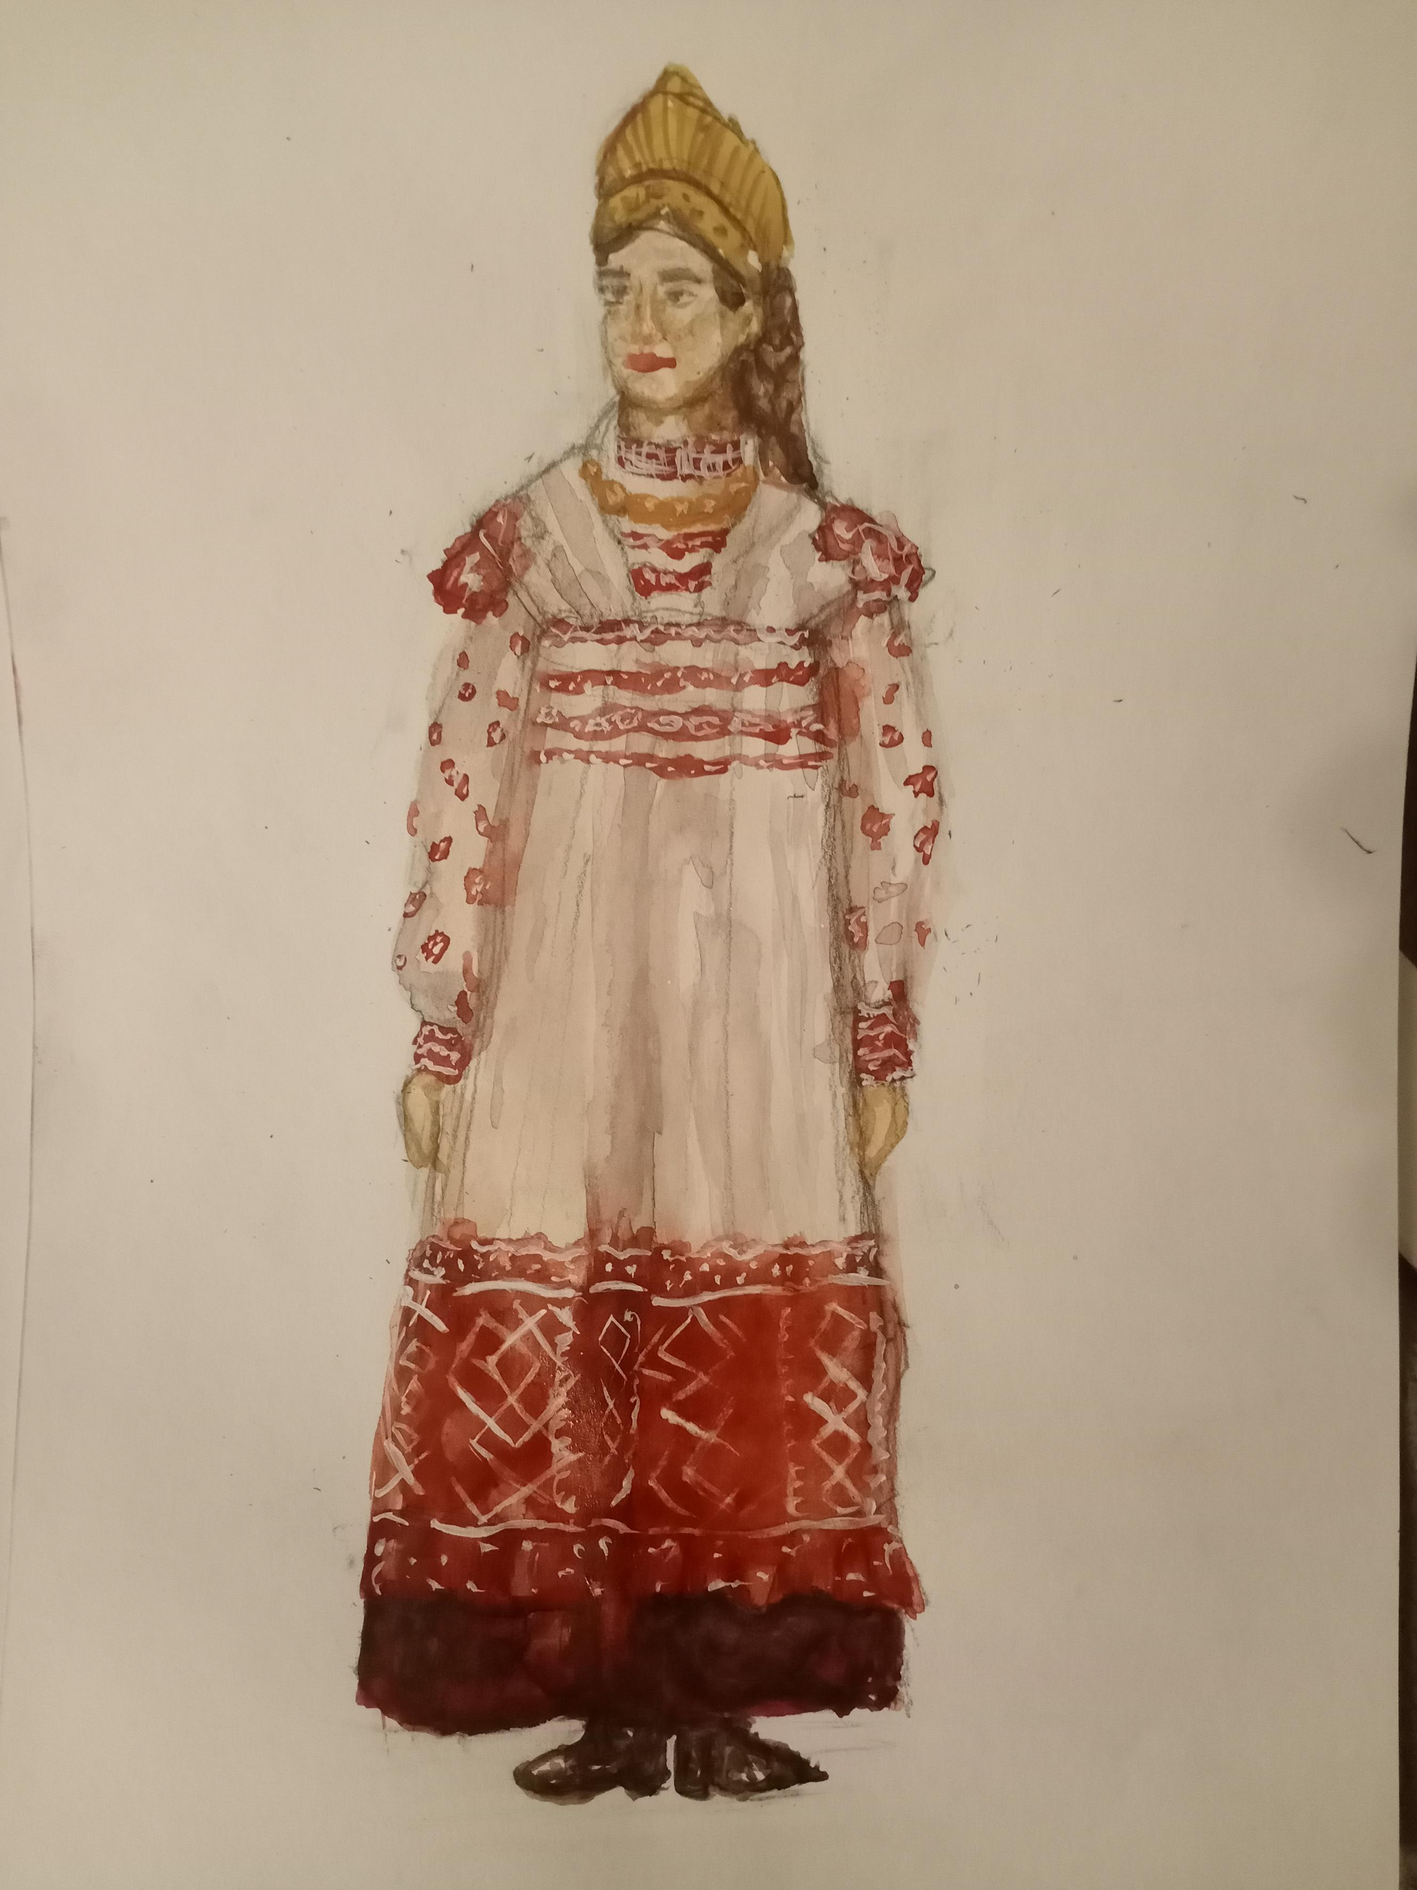
Копия народного костюма
Великолужский уезд, Вологодская губерния. Наряд для просватанной невесты, украшенный красно-белым орнаментом..

Slide 12
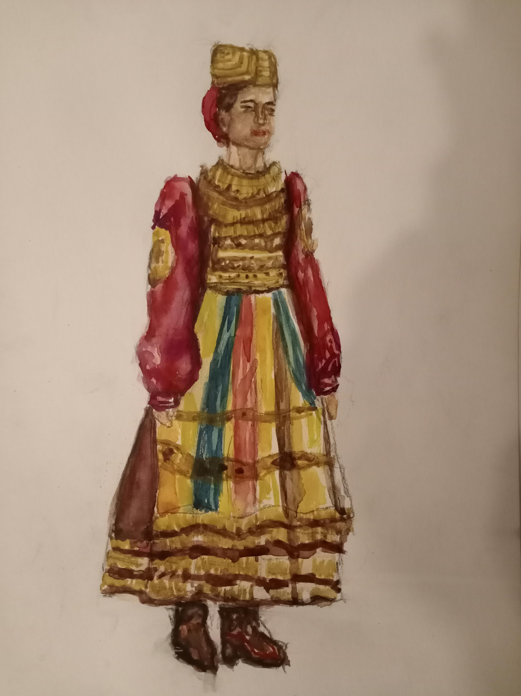
Конец Xix-начало xx Века. Село чернуха. АрзамаСский уезд. Нижегородская губерния. Женский праздничный костюм.

Slide 13
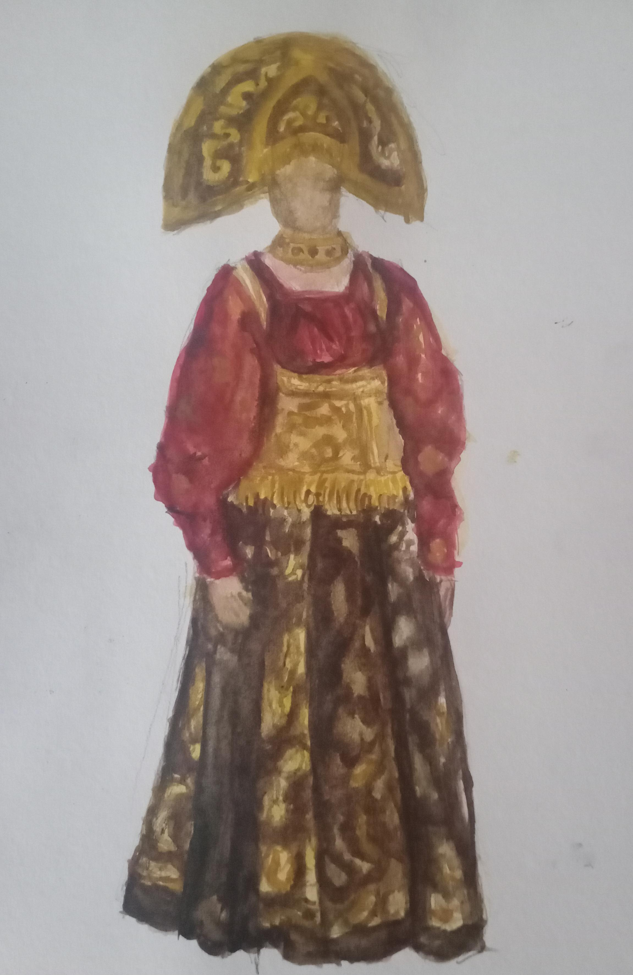
XIX Век. Нижегородская губерния. Женский Праздничный костюм.

Slide 14
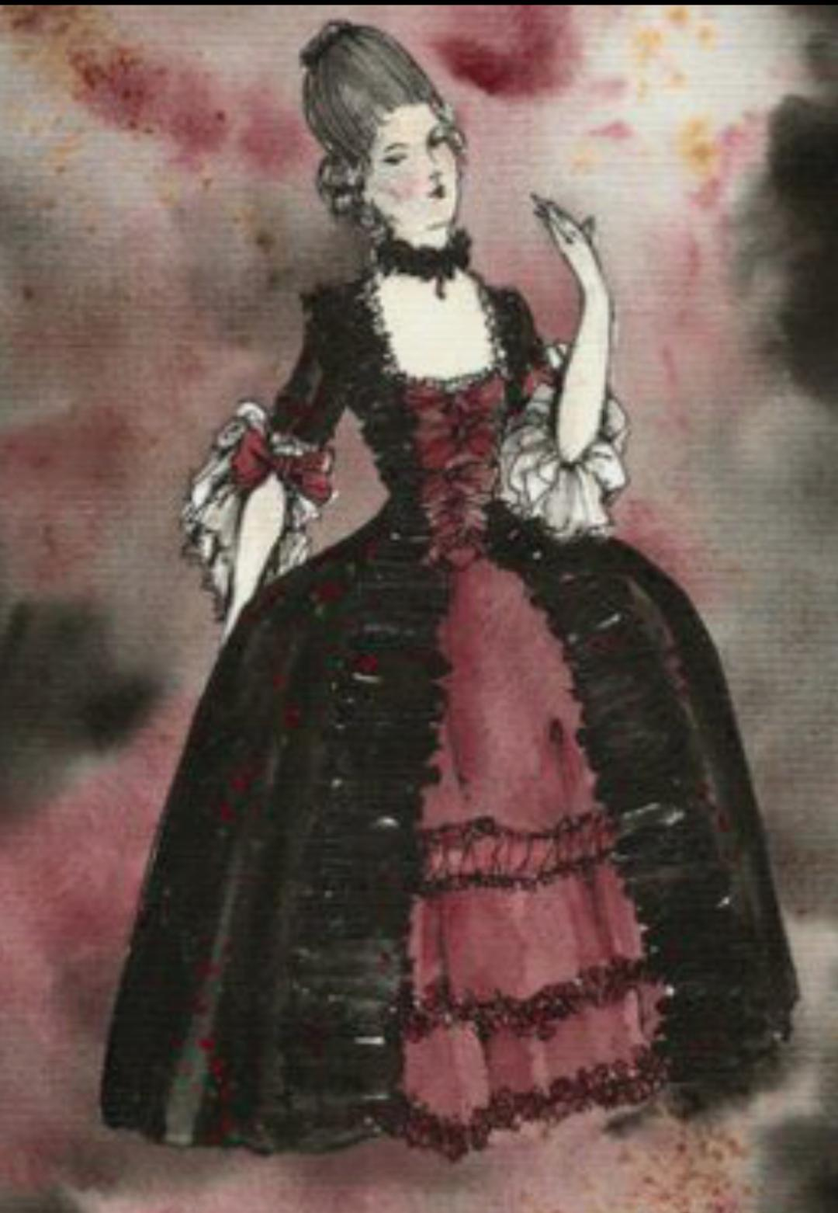
Изображение Трех платьев

Slide 15
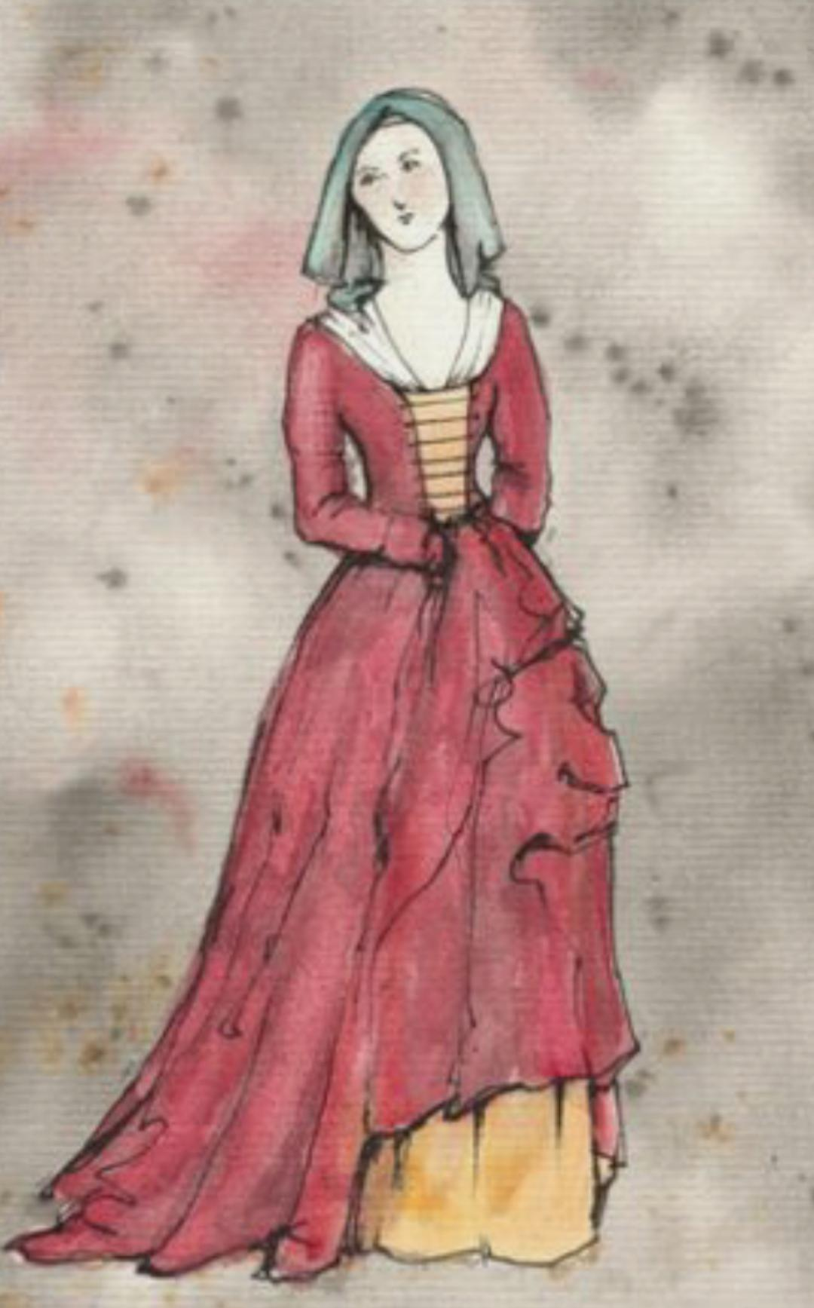
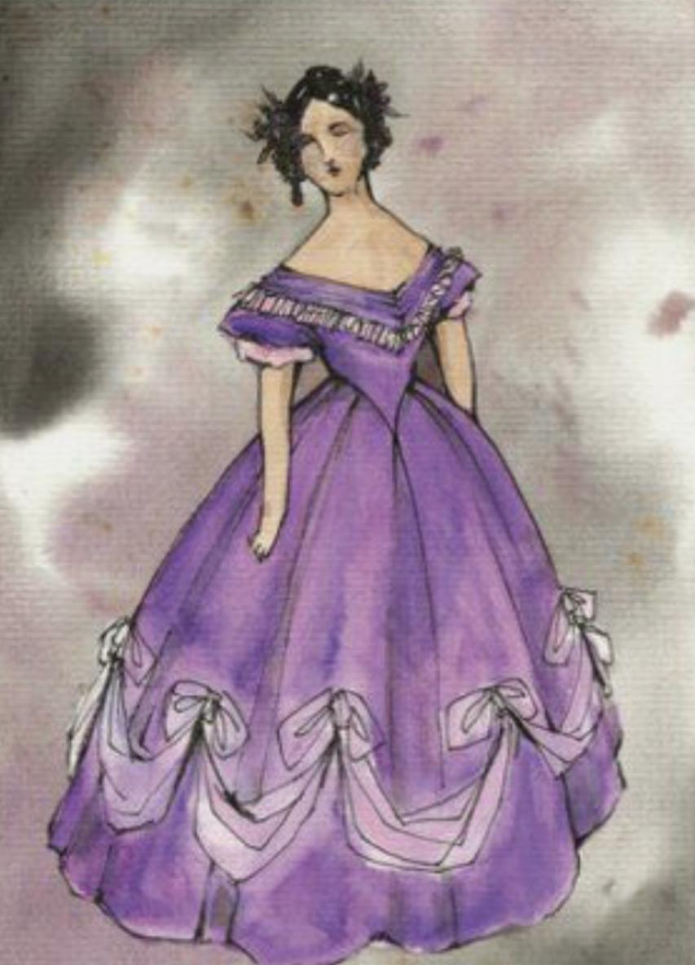

Slide 16
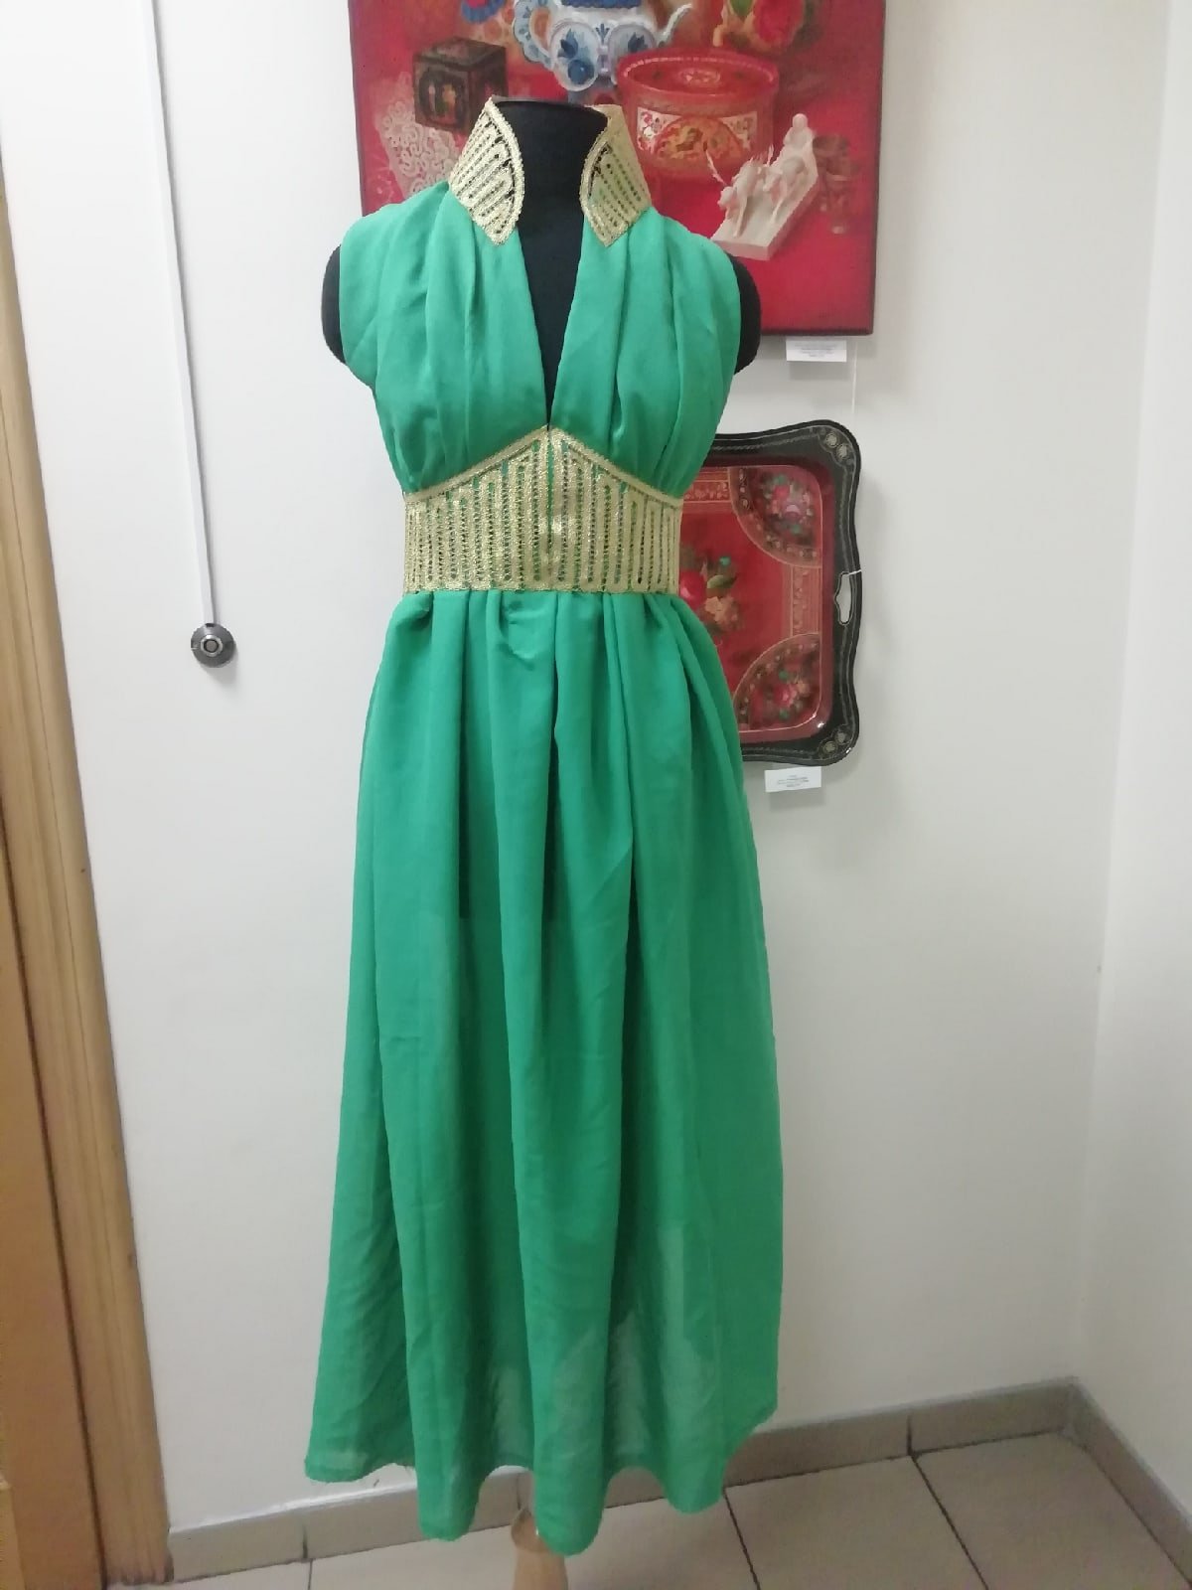
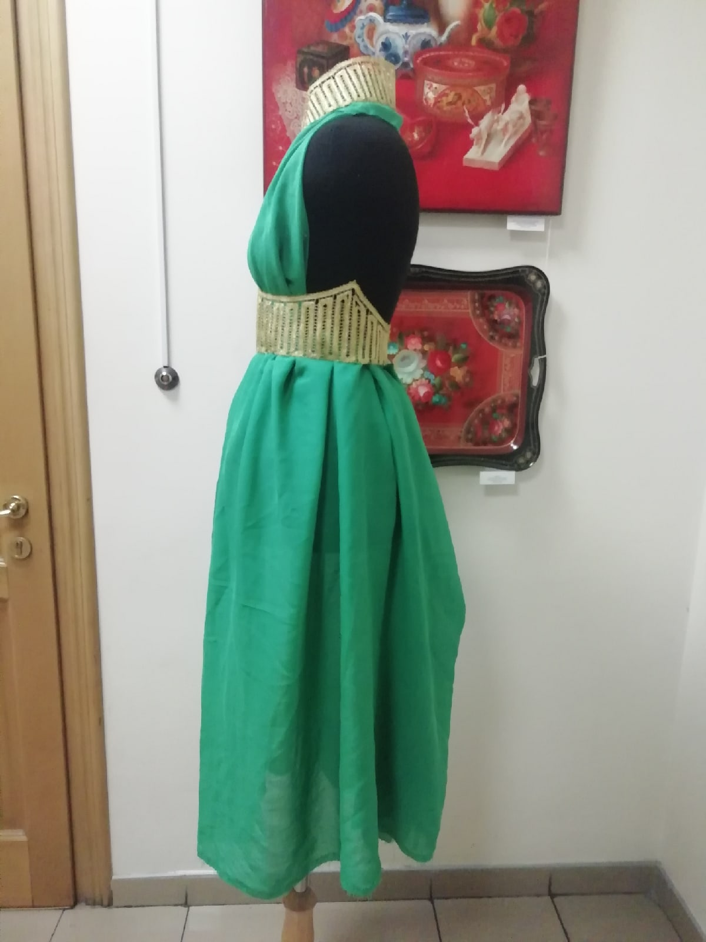
Платье методом накола с элементами кружева

